Slide 1
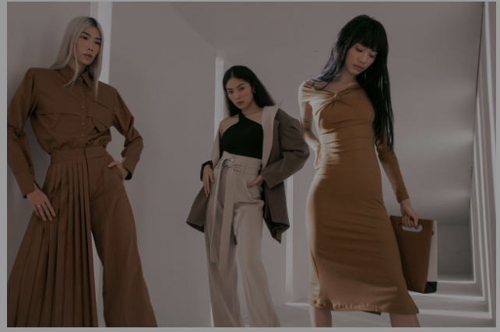
BÀI 9: THỜI TRANG

Slide 2
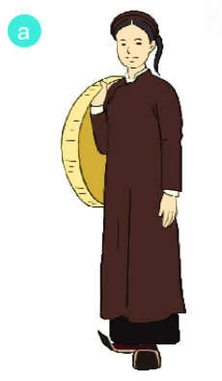
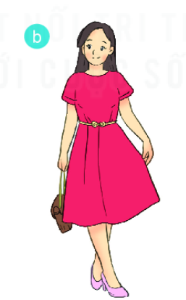
I. THỜI TRANG TRONG CUỘC SỐNG
Quan sát Hình 9.1 và nêu sự khác biệt về thời trang của phụ nữ Việt Nam giữa hai thời điểm khác nhau?
Thế kỉ XIX
Hiện nay

Slide 3
I. THỜI TRANG TRONG CUỘC SỐNG
Đặc điểm | Thời trang thể kỉ XIX | Thời trang hiện nay
Áo
Tóc
Phụ kiện
Trang điểm
Áo dài, màu nâu.
Váy màu hồng, cộc tay, hở cổ, dài đến bắp chân.
Vấn thả đuôi gà
Xõa để mái
Nón quai thao
Túi xách
Guốc mộc
Hài cao gót
Thế kỉ XIX
Hiện nay
Không
Có

Slide 4
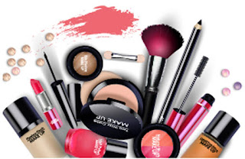
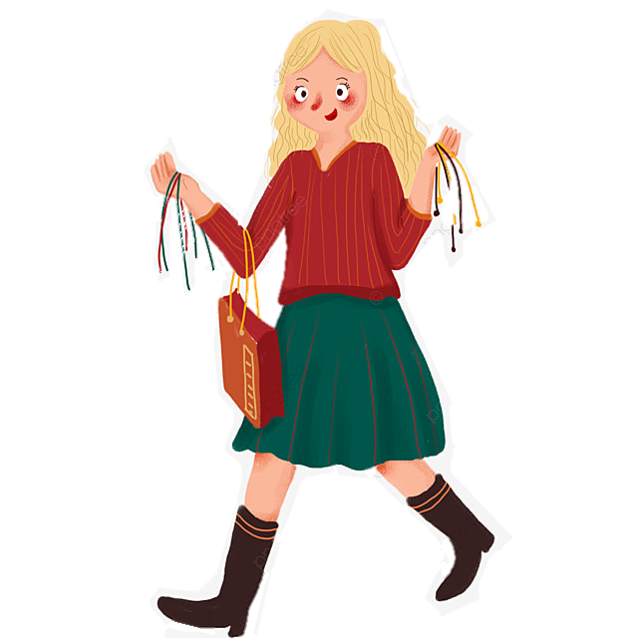
I. THỜI TRANG TRONG CUỘC SỐNG
Thời trang là gì?
Thời trang là cách mặc, trang điểm phổ biến trong xã hội tại một thời điểm nào đó; giúp người mặc trở nên tự tin hơn, thể hiện bản thân và sự tôn trọng người khác.

Slide 5
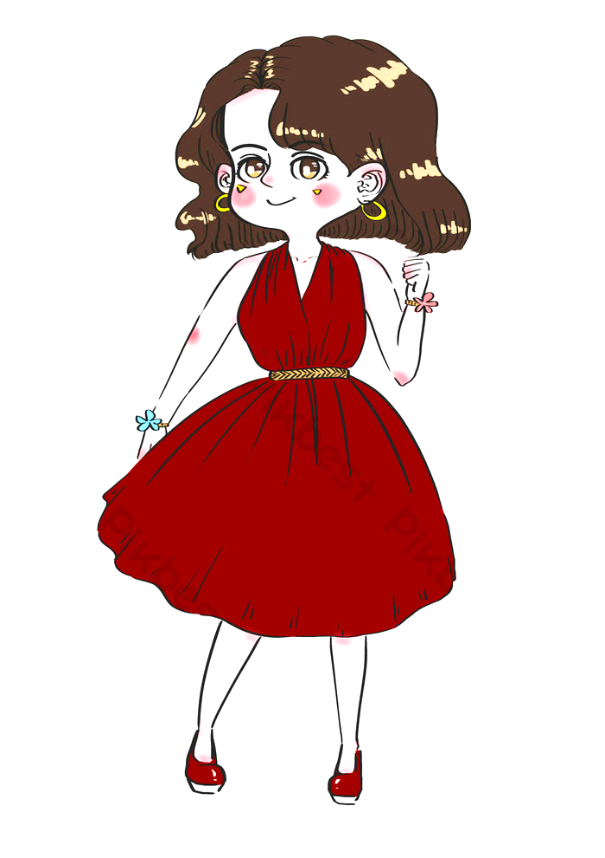
I. THỜI TRANG TRONG CUỘC SỐNG
Các yếu tố ảnh hưởng đến sự thay đổi của thời trang là gì?
Kinh tế
Sự phát triển khoa học và công nghệ, …
Văn hóa, xã hội
Các yếu tố ảnh hưởng đến sự thay đổi của thời trang

Slide 6
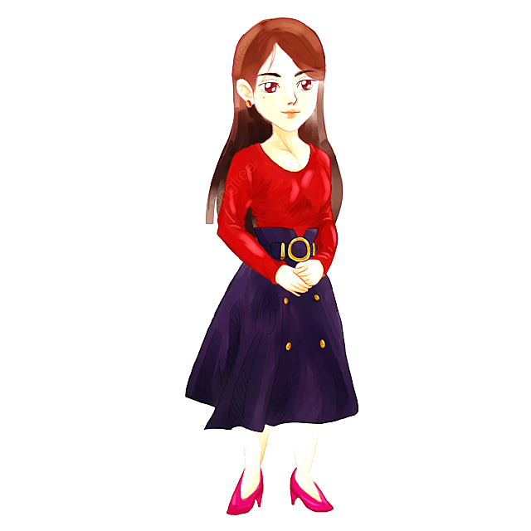
I. THỜI TRANG TRONG CUỘC SỐNG
Xu hướng chung của thời trang hiện nay là gì?
Xu hướng chung của thời trang hiện nay là: đơn giản, tiện dụng với kiểu dáng, chất liệu, màu sắc, đa dạng và phong phú.

Slide 7
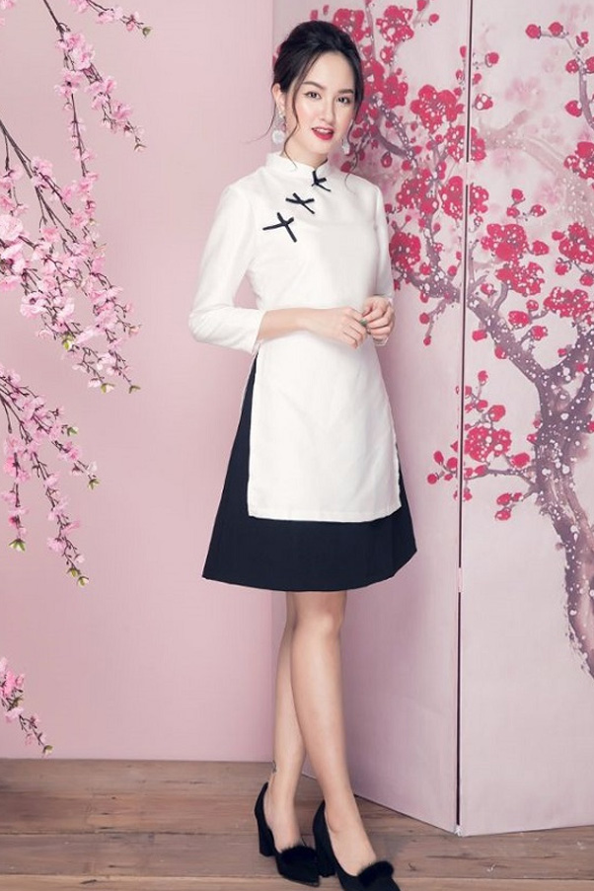
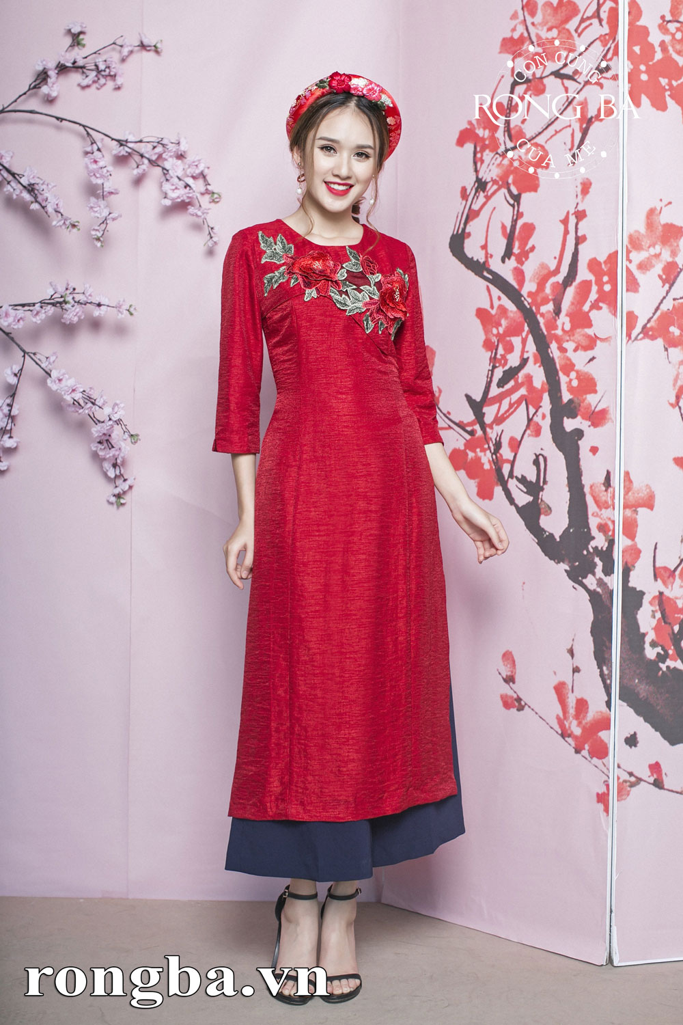
I. THỜI TRANG TRONG CUỘC SỐNG
Mốt thời trang: Sự thay đổi các kiểu áo quẩn, cách ăn mặc được số đông ưa chuộng trong mỗi thời kì.

Slide 8
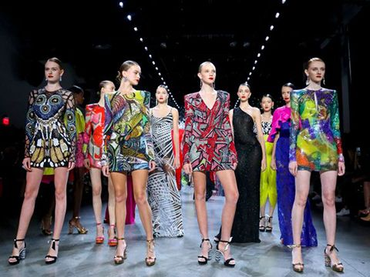
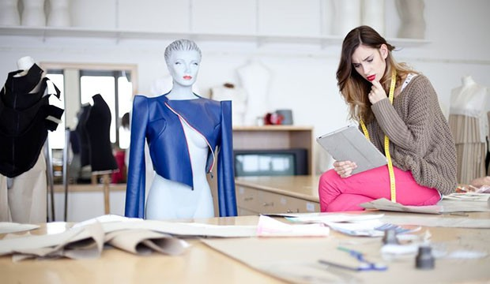
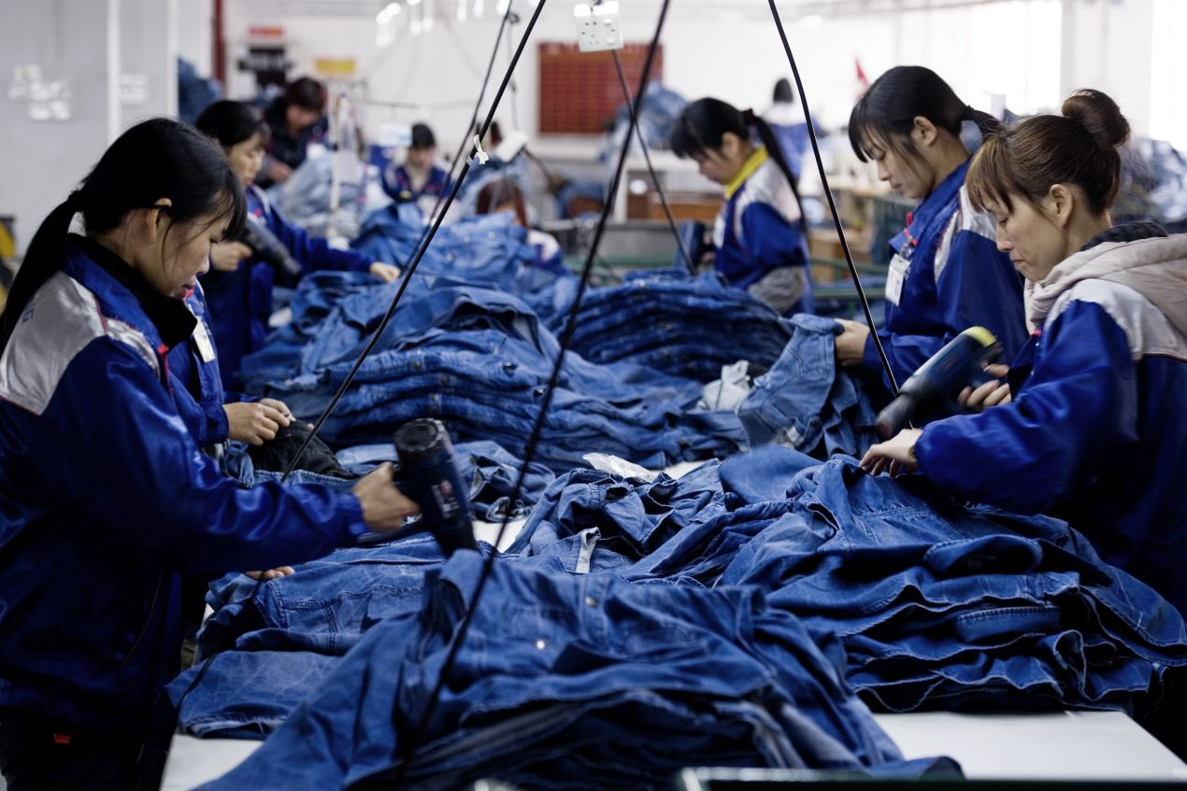
I. THỜI TRANG TRONG CUỘC SỐNG
Ngành công nghiệp thời trang bao gồm các lĩnh vực như thiết kế, sản xuất, phân phối, quảng bá, tiêu thụ, … các loại trang phục. Ngành này đã mang lại nhiều công việc cho người lao động

Slide 9

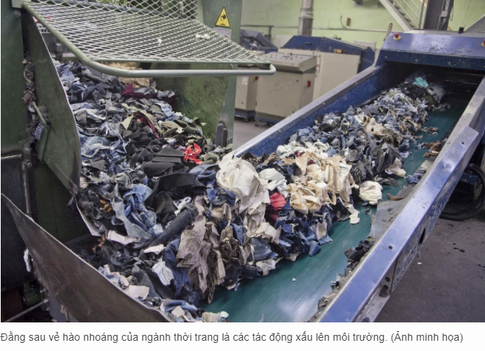
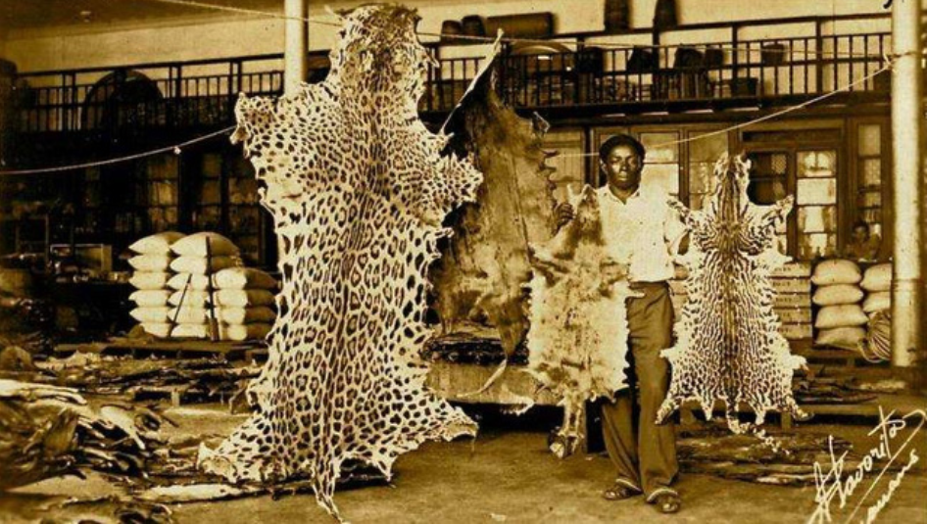
I. THỜI TRANG TRONG CUỘC SỐNG
Hệ quả của ngành công nghiệp thời trang

Slide 10
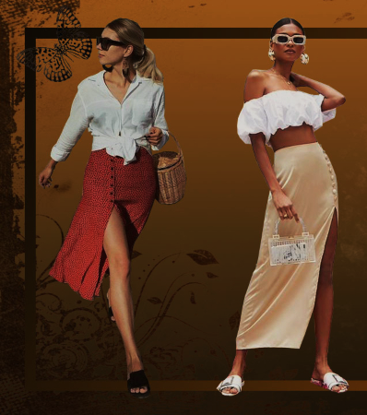
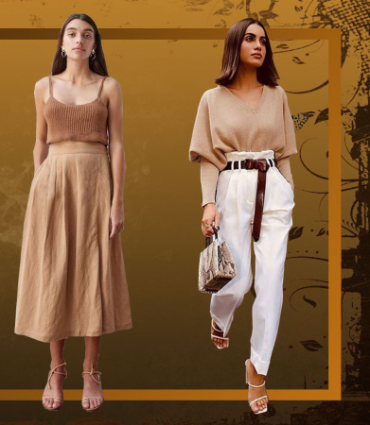
II. MỘT SỐ PHONG CÁCH THỜI TRANG
Phong cách thời trang là gì?
Phong cách thời trang là cách mặc trang phục hợp thời, tạo nét độc đáo riêng cho từng cá nhân và được lựa chọn bởi tính cách, sở thích của người mặc.

Slide 11

II. MỘT SỐ PHONG CÁCH THỜI TRANG
Phong cách | Kiểu may | Ứng dụng
Phong cách cổ điển | Giản dị, nghiêm túc, lịch sự, tôn vẻ đẹp tự nhiên của cơ thể. | Phù hợp với nhiều người, được sử dụng khi đi học, đi làm hay tham gia các sự kiện có tính chất trang trọng
Phong cách thể thao | Thiết kế đơn giản, có những đường nét mạnh mẽ và khoẻ khoắn; thoải mái và linh hoạt cho mọi hoạt động. | Cho nhiều đối tượng, lứa tuổi khác nhau
Phong cách dân gian | Thiết kế có nét đặc trưng của trang phục dân tộc về hoa văn, chất liệu, kiểu dáng,... | Phù hợp với nhiều người, vừa mang vẻ hiện đại, vừa đậm nét văn hóa dân tộc
Phong cách lãng mạn | Nhẹ nhàng, mềm mại thông qua các đường cong, đường uốn lượn | Thường sử dụng cho phụ nữ

Slide 12
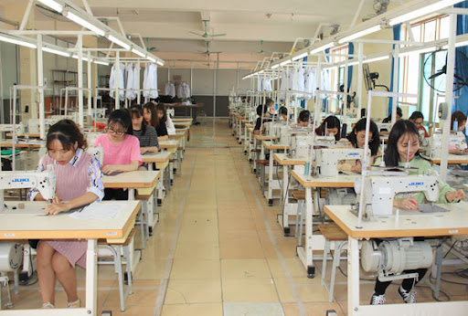
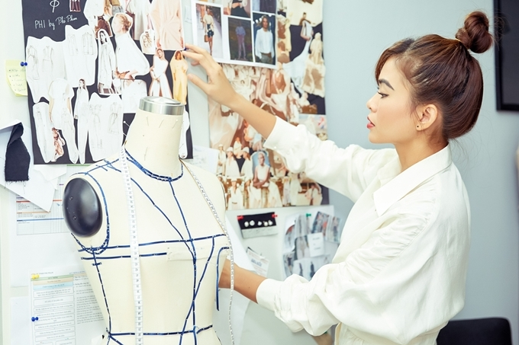
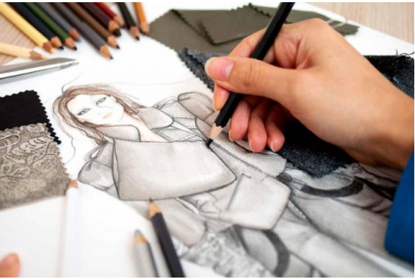
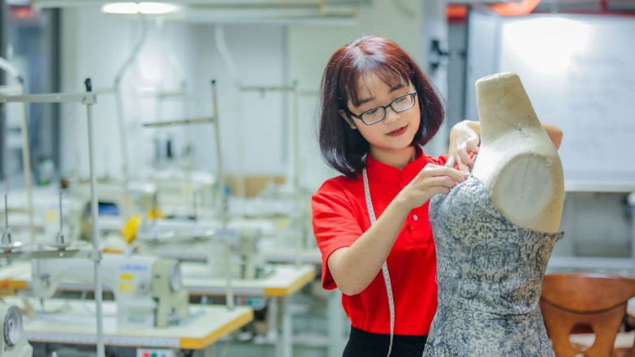
II. MỘT SỐ PHONG CÁCH THỜI TRANG
Thiết kế thời trang:
Là ngành nghề trực tiếp thiết kế, cắt, may các kiểu sản phẩm may từ cơ bản đến phức tạp.
Làm việc tại các cửa hàng may đo, quản lí và điều hành công việc thiết kế tại các doanh nghiệp may.

